Slide 1





Tan
微積分
11
空間幾何和向量值函數
© 2011 Cengage Learning. All Rights Reserved. May not be scanned, copied or duplicated, or posted to a publicly accessible website, in whole or in part.

Slide 2

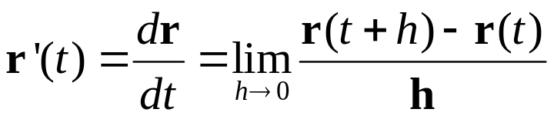
11.4
向量值函數的微分與積分
向量函數的導數
向量函數之導數的定義與實變數之實值函數很相似。
定義 向量函數的導數
向量函數（vector function）r 的導數為向量函數r‘，並定義為
假若它的極限存在。
Tan/微積分-Ch11.4-p629

Slide 3
向量函數的導數
為得到此導數的幾何說明，令r 為向量函數，並令C 為r 的尖端之軌跡的曲線。
令t 為參數區間I 內之固定或任意數。
Tan/微積分-Ch11.4-p629

Slide 4
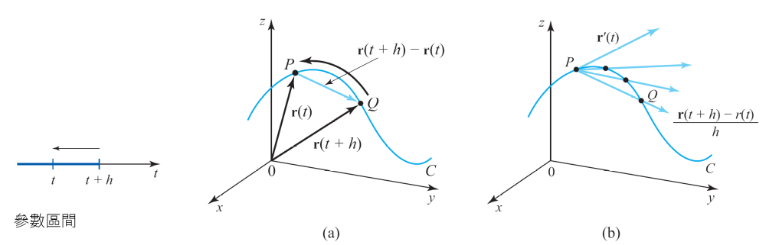
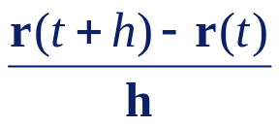
向量函數的導數
若h>0，則向量r(t + h) – r(t)位於經過點P 點與Q 點的割線上，其中P 與Q 分別為向量r(t) 與r(t + h) 的終端（圖11.40） 。
圖11.40
當h 逼近0，Q 沿著C 逼近P 和向量 逼近切向量r'(t)
Tan/微積分-Ch11.4-p629~630

Slide 5
向量函數的導數
向量[r(t + h) – r(t)]/h為r(t + h) – r(t)的純量倍數，它也在此割線上（圖11.40b）。
當h 逼近0，數t + h 沿著參數區間逼近t，並Q 點沿著曲線C 逼近P 點。
結果是向量[r(t + h) – r(t)]/h逼近固定向量r'(t)，它是在曲線上P 處的切線。
Tan/微積分-Ch11.4-p629

Slide 6
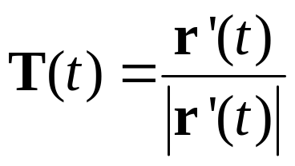
向量函數的導數
換言之，向量r 的導數r'可解釋為曲線r 在P 點的切向量（ tangent vector），假若r'(t) ≠ 0。若將r'(t) 除以它的長度，則得到單位切向量（unit tangent vector ）
它是單位長且r'方向。
Tan/微積分-Ch11.4-p629~630

Slide 7
向量函數的導數
下面的定理告訴我們向量函數r的分向量微分就是它的導數r'。
定理1 向量函數的微分
令r(t) = f (t)i + g(t)j + h(t)k，則
r'(t) = f '(t)i + g'(t)j + h'(t)k
其中f , g 與h 都是t 的可微分函數。
Tan/微積分-Ch11.4-p630

Slide 8
例題 1
a. 求的導數r(t) = (t ² + 1)i + e ^{–t} j – sin 2t k 。
b. 求曲線上t = 0 對應之切點與其上之單位切向量。
解：
a. 由定理1，可得
r ′(t) = 2t i – e ^{–t} j – 2cos 2t k
b. r(0) = i + j，所以切點為(1, 1, 0)。
Tan/微積分-Ch11.4-p631

Slide 9
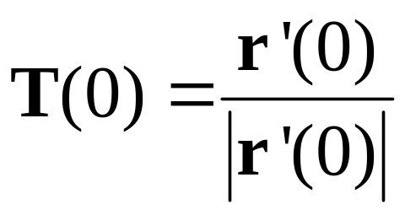
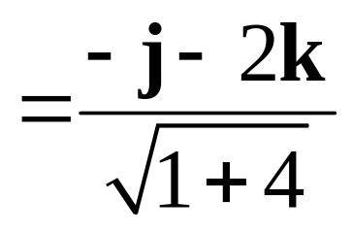
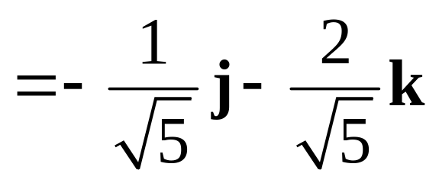
例題 1－解
又r ′(0) = –j – 2k ，所以在(1, 1, 0)處之單位切向量為
Tan/微積分-Ch11.4-p631

Slide 10
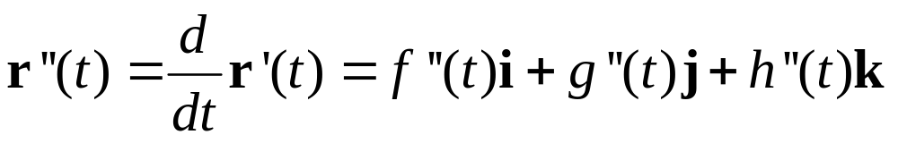
高階導數
向量函數之高階導數是由此函數之低階導數連續微分產生的。
譬如：r(t) 的二階導數（second derivative）為
Tan/微積分-Ch11.4-p632

Slide 11
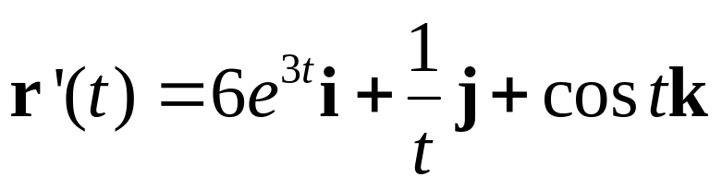
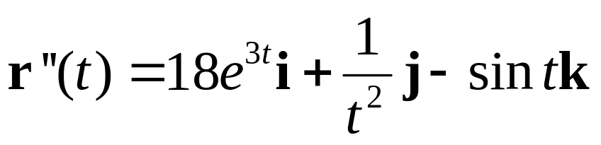
例題 4
已知r(t) = 2e^{3t} i + ln t j + sin t k ，求r''(t)。
解：
所以
Tan/微積分-Ch11.4-p632

Slide 12
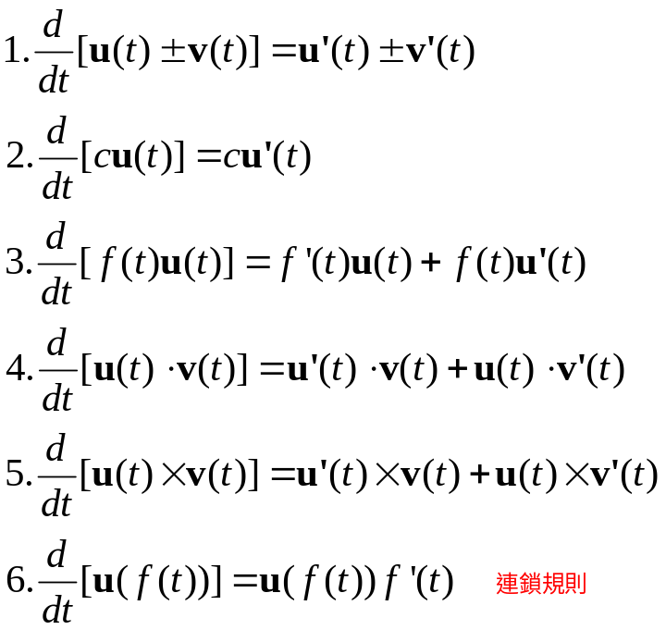
微分規則
下面的定理提供向量函數的微分規則。正如所期待的，有些規則與第3 章的微分規則相似。
定理2 微分規則
假設u 與v 都是可微分的向量函數，f是可微分的實值函數以及c 為純量，則
Tan/微積分-Ch11.4-p632

Slide 13
例題 5
假設v 是長度為c 的可微分向量函數。證明v．v'= 0。換言之，向量v 與它的切向量v'必須正交。
解：
由v 的條件可得
v  v = | v |²
= c²
Tan/微積分-Ch11.4-p633

Slide 14
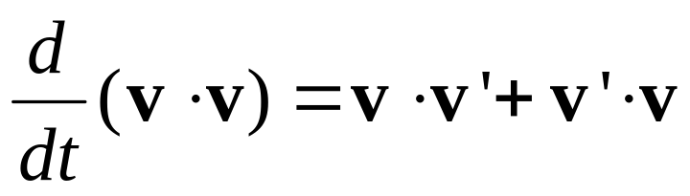
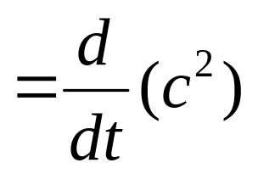

例題 5－解
此式等號的兩邊同時對t 微分，並由微分規則4 可得
但是v'．v = v．v'，所以
2v  v ′ = 0 即 v  v ′ = 0
Tan/微積分-Ch11.4-p633

Slide 15
微分規則
例題5 的結果有下列的幾何意義：
若曲線在以原點為中心的球上，則它的切向量r'(t) 總是垂直於它的位置向量r(t)。
Tan/微積分-Ch11.4-p633

Slide 16
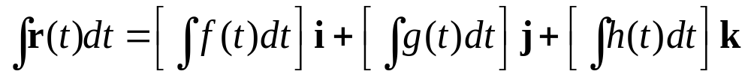
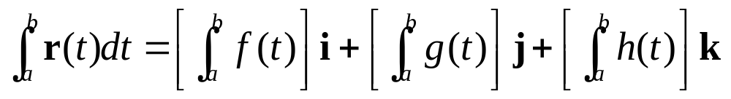
向量函數的積分
如同向量函數的微分，向量函數的積分也是以分量個別積分的方式計算，所以有下列的定義。
定義 向量函數的積分
令r(t) = f(t)i + g(t)j + h(t)j，其中f , g 與h 都是可積分的，
則
1. r 對t 的不定積分（indefinite integral）為
2. r 在[a, b] 區間的定積分（definite integral）為
Tan/微積分-Ch11.4-p634

Slide 17
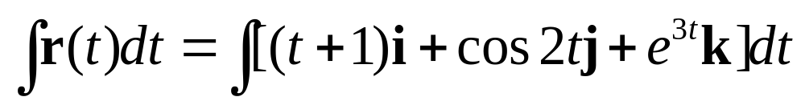
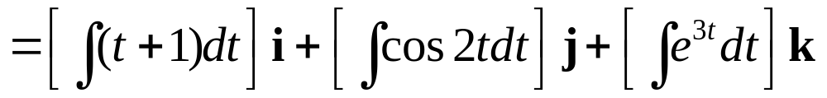
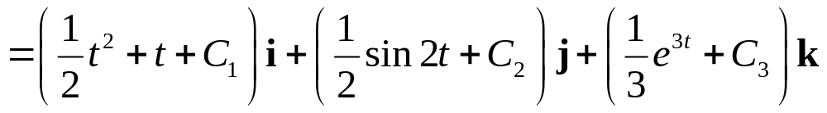
例題 7
已知r(t) = (t + 1)i + cos 2t j + e^{3t} k ，求∫ r(t) dt 。
解：
其中C₁, C₂與C₃ 都是積分常數。
Tan/微積分-Ch11.4-p634

Slide 18
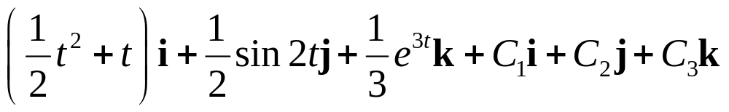
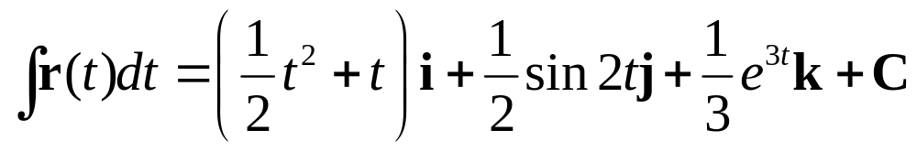
例題 7－解
最後一式可改寫成
或令C = C₁i + C₂ j + C₃k ，
其中C 與積分常數（向量）。
Tan/微積分-Ch11.4-p634

Slide 19
向量函數的積分
註：
一般而言， r 的不定積分可寫成
∫ r(t) dt = R(t) + C
其中C 為任意常數向量且R'(t) = r(t)。
Tan/微積分-Ch11.4-p634

